Slide 1
МЕТОД ГЛАВНЫХ КОМПОНЕНТ в Python
Бойко София
Гуляев Егор
Кольца Илья
Степаненкова Маргарита

Slide 2
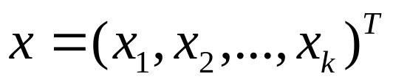
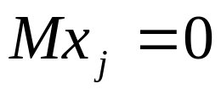
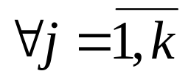
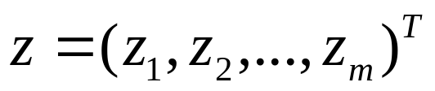

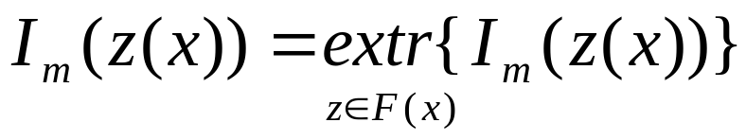
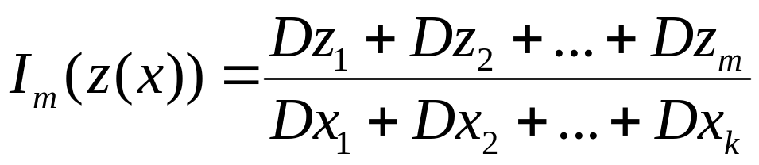
ПОСТАНОВКА ЗАДАЧИ СНИЖЕНИЯ РАЗМЕРНОСТИ ПРИЗНАКОВОГО ПРОСТРАНСТВА
Исходная система признаков:
Признаки центрированы:
k велико
Новая система признаков:
Критерий информативности:
отношение суммарной дисперсии новой системы признаков к суммарной дисперсии исходной системы признаков

Slide 3
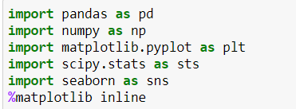
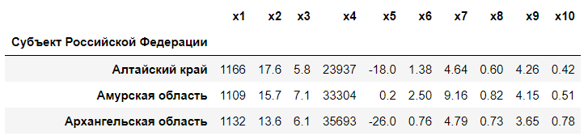
ИМПОРТ ДАННЫХ
Импорт необходимых библиотек:
Перечислим признаки, на основе которых будем проводить кластеризацию.
(Переменная f_len считает кол-во признаков):
Считываем данные:
Результат:

Slide 4
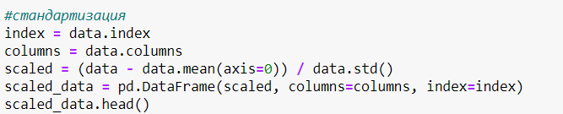
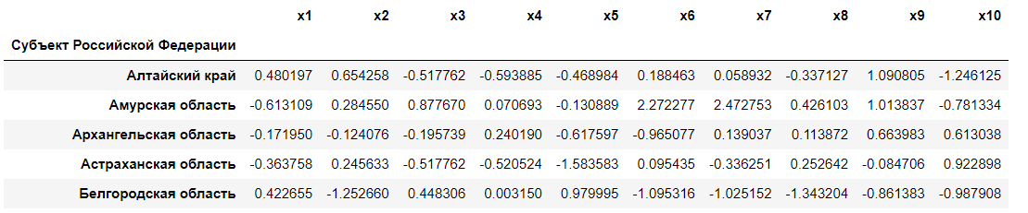
СТАНДАРТИЗАЦИЯ ДАННЫХ
Записываем в переменную index названия строк исходной матрицы, а в переменную columns – названия столбцов. Далее стандартизируем данные: вычитаем среднее и делим на стандартное отклонение. Создаем датафрейм scaled_data из scaled со столбцами columns и строками index.
Результат:

Slide 5

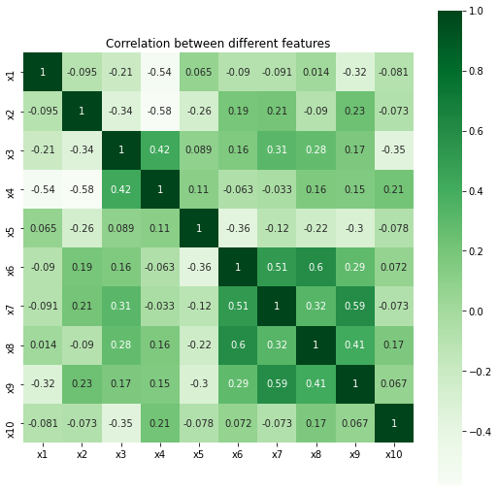
КОРРЕЛЯЦИОННАЯ МАТРИЦА
Рассчитываем корреляционную матрицу:
Выведем корреляционную матрицу в более наглядном виде:
Результат:

Slide 6


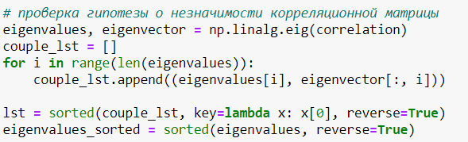
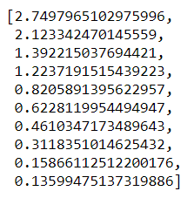
РАСЧЕТ ОЦЕНОК СОБСТВЕННЫХ ЧИСЕЛ КОРРЕЛЯЦИОННОЙ МАТРИЦЫ
Далее согласно алгоритму, предполагая, что выборка извлечена из нормально распределенной генеральной совокупности, на уровне значимости α = 0,05 проверим гипотезу о незначимости корреляционной матрицы.
Для проверки гипотезы потребуются оценки собственных чисел корреляционной матрицы. Для этого воспользуемся встроенным методом np.linalg.eig.
Результат – массив оценок собственных чисел корреляционной матрицы, отсортированный по убыванию:

Slide 7

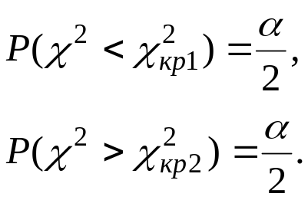
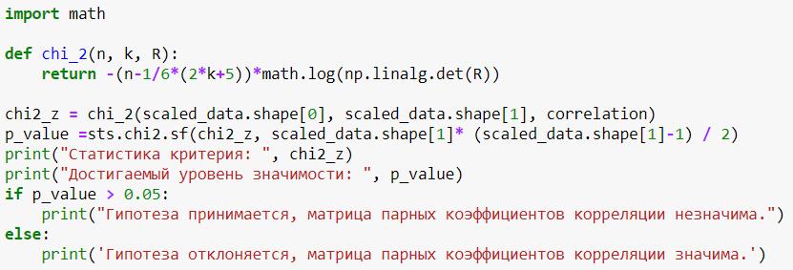

ПРОВЕРКА ГИПОТЕЗЫ О НЕЗНАЧИМОСТИ КОРРЕЛЯЦИОННОЙ МАТРИЦЫ
Наблюдаемое значение рассчитывается по формуле:
Критические значения χ_{кр1} и χ_{кр2} определяются из уравнений:
Результат:

Slide 8
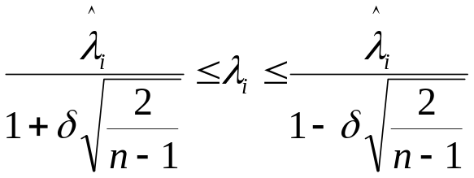
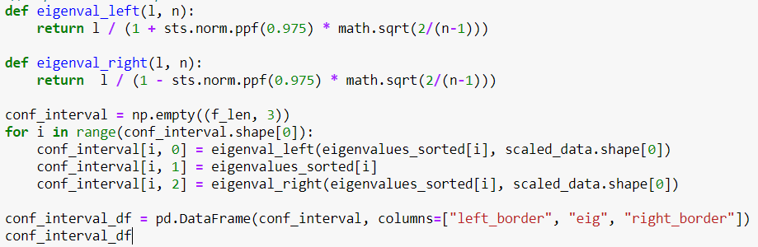
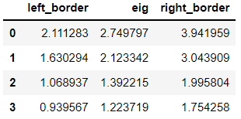
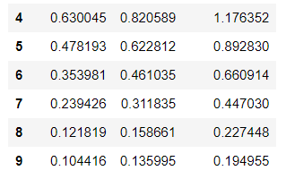
ПОСТРОЕНИЕ ДОВЕРИТЕЛЬНЫХ ИНТЕРВАЛОВ
С вероятностью γ = 0,95 построим доверительные интервалы для собственных чисел. Доверительный интервал для i-ого собственного числа λ_{i} при большом объеме выборки имеет вид:
Результат:

Slide 9

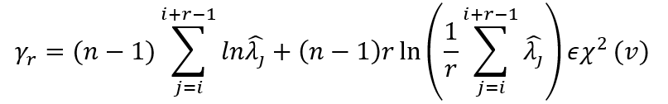
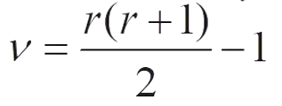
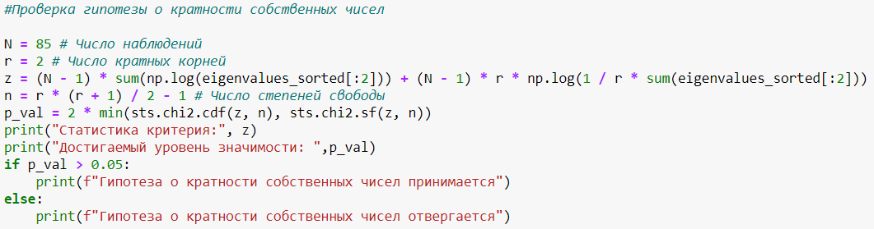

ПРОВЕРКА ГИПОТЕЗЫ О КРАТНОСТИ СОБСТВЕННЫХ ЧИСЕЛ
Гипотеза проверяется с помощью статистики:
Результат:

Slide 10
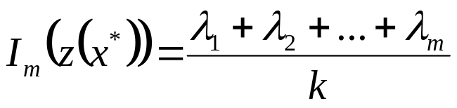
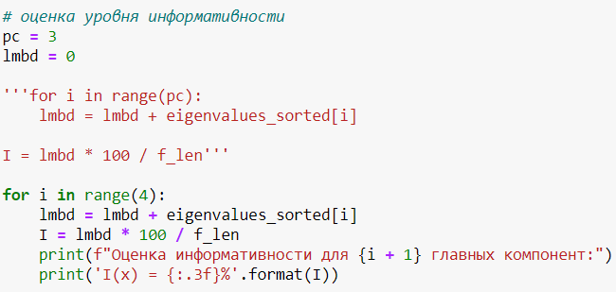
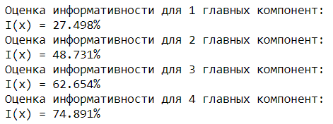
ОЦЕНКА УРОВНЯ ИНФОРМАТИВНОСТИ
Для оценки уровня информативности необходимо выбрать количество главных компонент pc (в данном случае pc=3):
Результат:

Slide 11

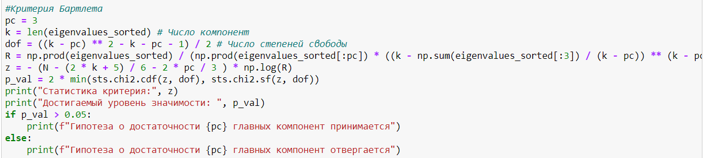

КРИТЕРИЙ КАЙЗЕРА И БАРТЛЕТТА
С помощью критерия Кайзера отбираются факторы с собственными значениями, большими 1.
Результат:
Результат:

Slide 12
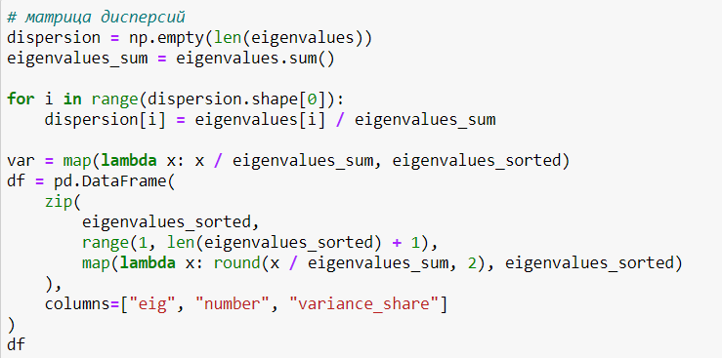
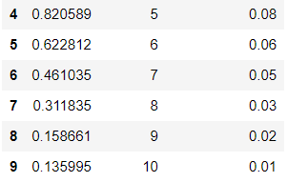
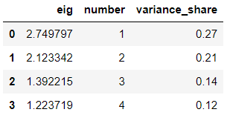
КРИТЕРИЙ КАМЕНИСТОЙ ОСЫПИ
Перед построением графика рассчитывается матрица дисперсий и определяется относительный вклад каждой главной компоненты в суммарную дисперсию.
Результат:

Slide 13
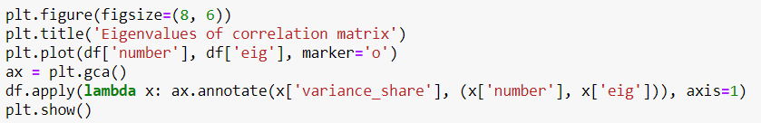
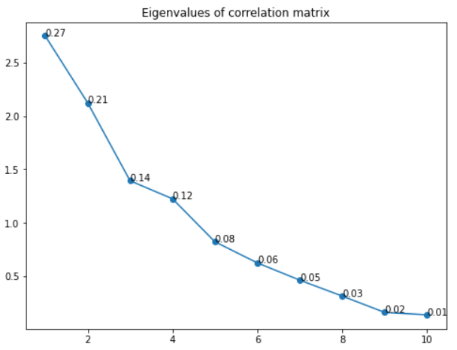
КРИТЕРИЙ КАМЕНИСТОЙ ОСЫПИ
Построение графика:
Результат:

Slide 14

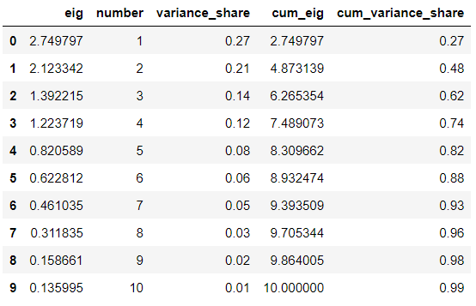
ВКЛАДЫ ГЛАВНЫХ КОМПОНЕНТ В СУММАРНУЮ ДИСПЕРСИЮ ИСХОДНЫХ ПРИЗНАКОВ
Результат:
В столбце eig приведены оценки собственных чисел, в cum_eig – накопленные значения собственных чисел, в variance_share и cum_variance_share – относительный вклад каждой главной компоненты в суммарную дисперсию и накопленный относительный вклад соответственно.

Slide 15
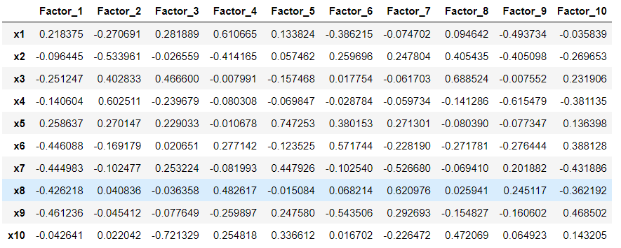
МАТРИЦА КОЭФФИЦИЕНТОВ ЛИНЕЙНОГО ПРЕОБРАЗОВАНИЯ ЦЕНТРИРОВАНО-НОРМИРОВАННЫХ ИСХОДНЫХ ПРИЗНАКОВ
Результат:

Slide 16
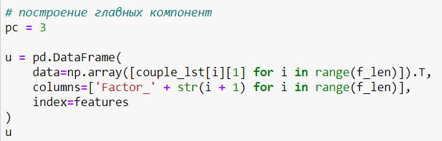
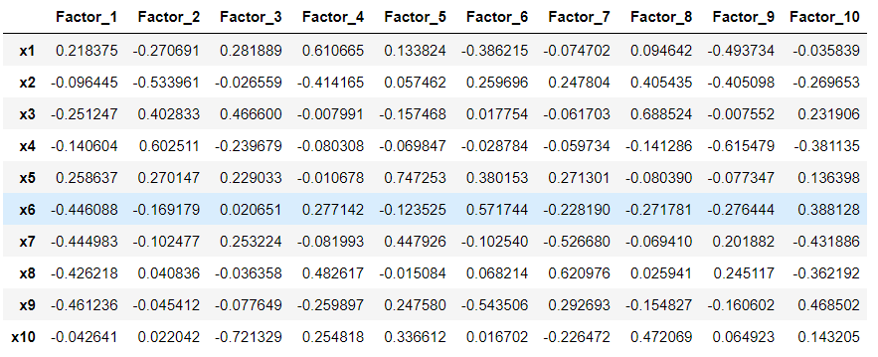
ПОСТРОЕНИЕ ГЛАВНЫХ КОМПОНЕНТ
При снижении размерности признакового пространства до 3 главных компонент следует рассматривать только 3 первых столбца матрицы u:
Результат:

Slide 17
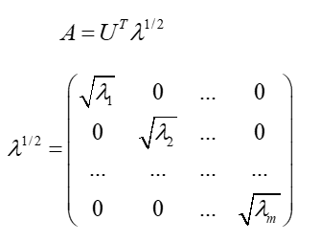

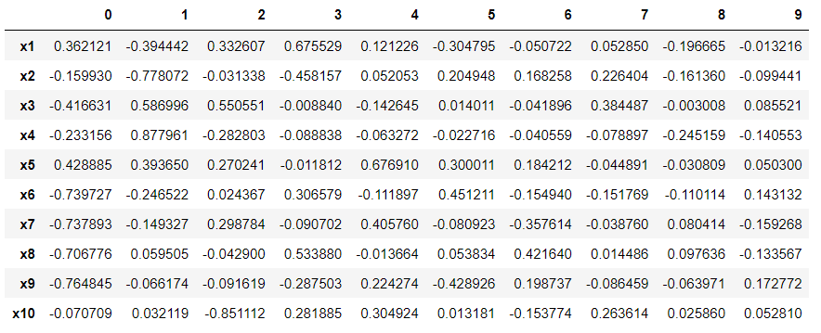
МАТРИЦА НАГРУЗОК
Для интерпретации новых признаков необходимо провести анализ матрицы нагрузок.
Матрица нагрузок определяется следующим образом:
Результат:

Slide 18
АНАЛИЗ МАТРИЦЫ НАГРУЗОК
Исходные признаки:
X1 - соотношение мужчин и женщин (оценка на конец года; на 1000 мужчин приходится женщин);
Х2 – численность населения с денежными доходами ниже величины прожиточного минимума в процентах от общей численности населения субъекта Российской Федерации;
Х3 – общие коэффициенты брачности на 1000 человек населения
Х4 – среднедушевые денежные доходы населения (в месяц; рублей);
Х5 – коэффициенты миграционного прироста на 10 000 человек населения;
Х6 – зарегистрировано преступлений, связанных с незаконным оборотом наркотиков (на 1000 человек);
Х7 – зарегистрировано преступлений средней тяжести (на 1000 человек);
Х8 – зарегистрировано преступлений особой тяжести (на 1000 человек);
Х9 – предварительно расследовано преступлений, совершенных в состоянии алкогольного опьянения (на 1000 человек);
Х10 - зарегистрировано преступлений экономической направленности (на 1000 человек).
Проведем анализ матрицы нагрузок. Так как расчеты проводятся на основании корреляционной матрицы, то элементы матрицы нагрузок являются коэффициентами корреляции исходных признаков и главных компонент. Как видно из таблицы, между исходными признаками и последними 7 главными компонентами не наблюдается тесной связи (не имеется значений >0,7). Поэтому выделим первые 3 главные компоненты.
Первая главная компонента тесно отрицательно связана (модуль коэффициента корреляции больше 0,7) с четырьмя исходными признаками: x6 (Число преступлений, связанных с оборотом наркотиков), x7 (Число преступлений средней тяжести), x8 (Число преступлений особой тяжести), x9 (Число преступлений, совершенных в состоянии алкогольного опьянения). Поэтому первую главную компоненту можно интерпретировать как «Преступность».
Вторая главная компонента тесно отрицательно связана с признаком x2 (Доля населения с доходами ниже прожиточного минимума) и отрицательно с признаком х4 (Среднедушевые доходы населения), поэтому вторую главную компоненту можно интерпретировать «Доходы».
Третья главная компонента тесно положительно с признаком х10 (Число экономических преступлений), поэтому третью главную компоненту можно интерпретировать «Экономическая преступность»

Slide 19



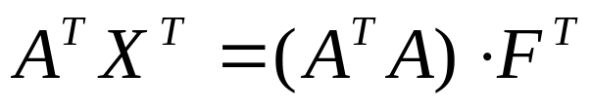
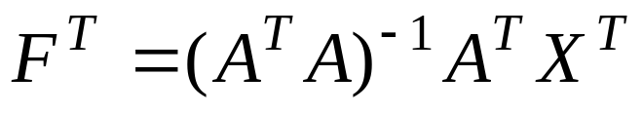
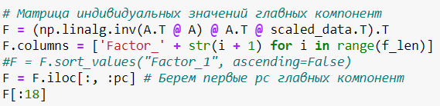
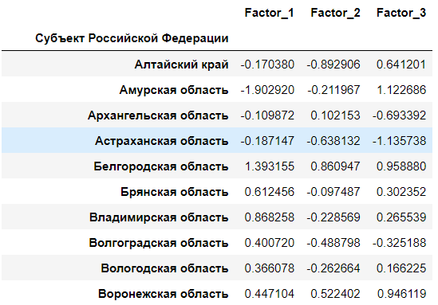
МАТРИЦА ИНДИВИДУАЛЬНЫХ ЗНАЧЕНИЙ ГЛАВНЫХ КОМПОНЕНТ
Если m=k
В общем случае
Результат:

Slide 20

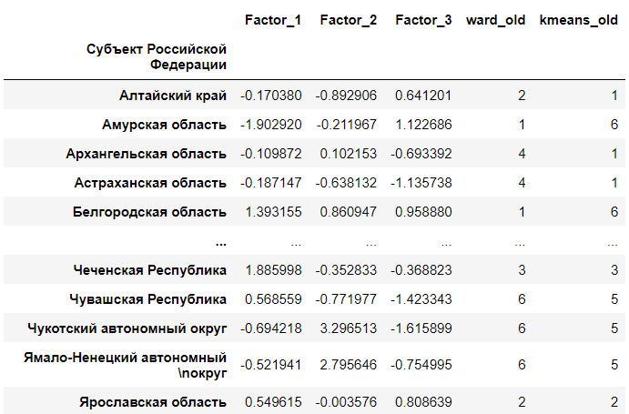
КЛАСТЕРИЗАЦИЯ
Загружаем метки классов, полученные по методу Уорда и к-средних в 1 лабораторной работе:
Результат:

Slide 21
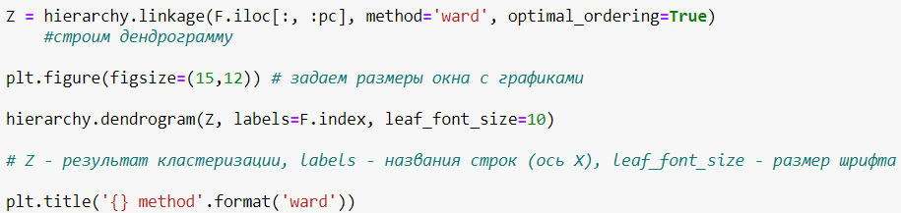
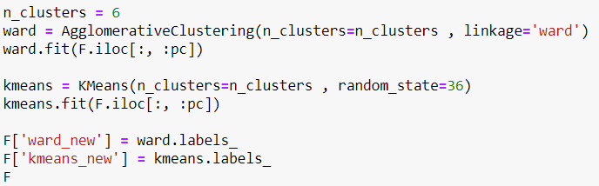
КЛАСТЕРИЗАЦИЯ
Импорт необходимых библиотек:
Построение дендрограммы методом Уорда:
Разбиение на классы методом Уорда и k-средних:

Slide 22
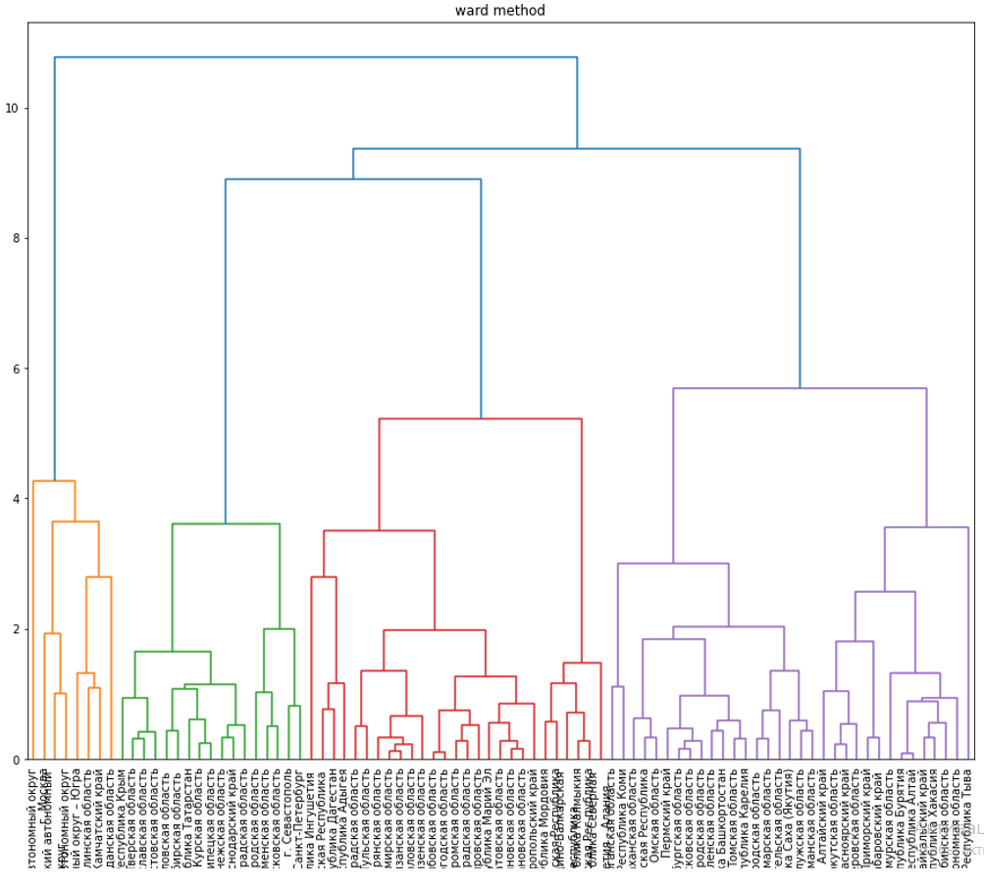
РЕЗУЛЬТАТЫ КЛАСТЕРИЗАЦИИ

Slide 23
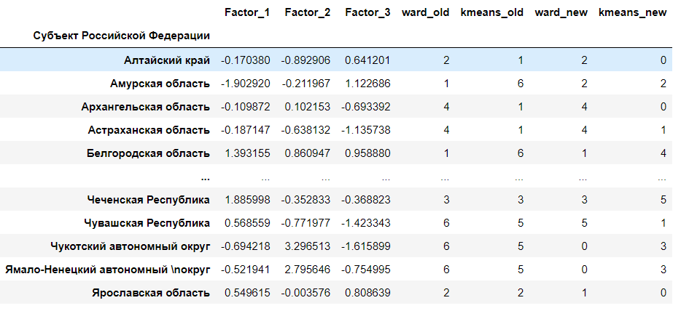
РЕЗУЛЬТАТЫ КЛАСТЕРИЗАЦИИ

Slide 24
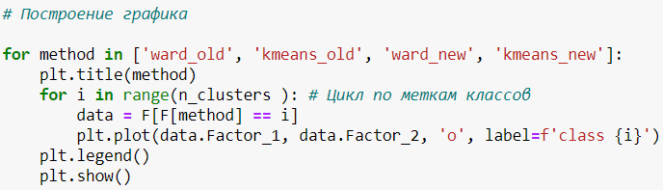
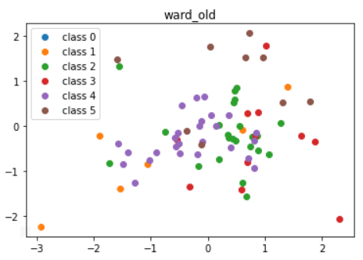
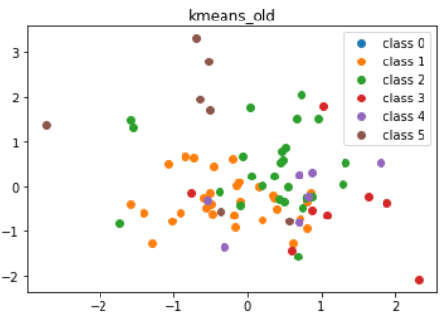
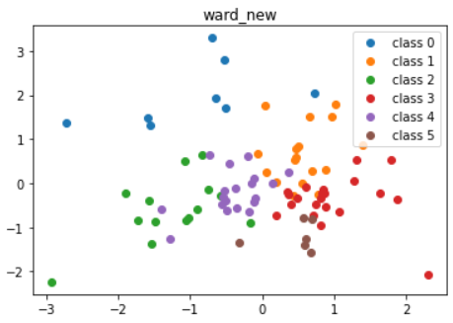

ВИЗУАЛИЗАЦИЯ
Результат:

Slide 25






ВИЗУАЛИЗАЦИЯ
Результат:
Сохранение результатов в файл:

Slide 26
СПАСИБО ЗА ВНИМАНИЕ!

